Slide 1
02. 이진 분류
Emotion
binary classification with tensorflow

Slide 2
목차
전 수업 내용
로지스틱 회귀
시그모이드
중간점검
구현

Slide 3
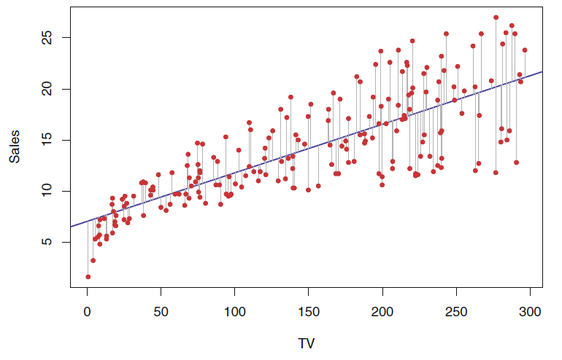
전 수업 내용
단순 선형회귀
Y = wx+b
W와 b를 학습시켜 가장
오차율이 적은 값을 얻음

Slide 4
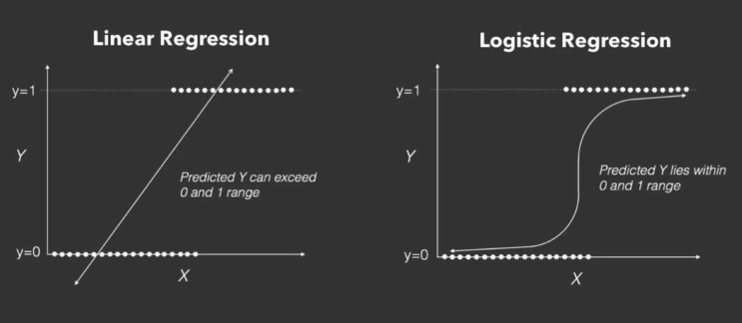
로지스틱 회귀
문제 : 이진분류를 하기 힘들다
다음과 같은 상황에서는 w와 b를 잘 설정해도 분류가 힘들다
타이타닉 생존자 예측, 불량 판별 등등

Slide 5
로지스틱 회귀
해답 : 0~1에서 답을 가져야 한다.
이진 분류를 위해
연속이고 증가함수이며 [0,1]에서 값을 갖는 연결 함수

Slide 6
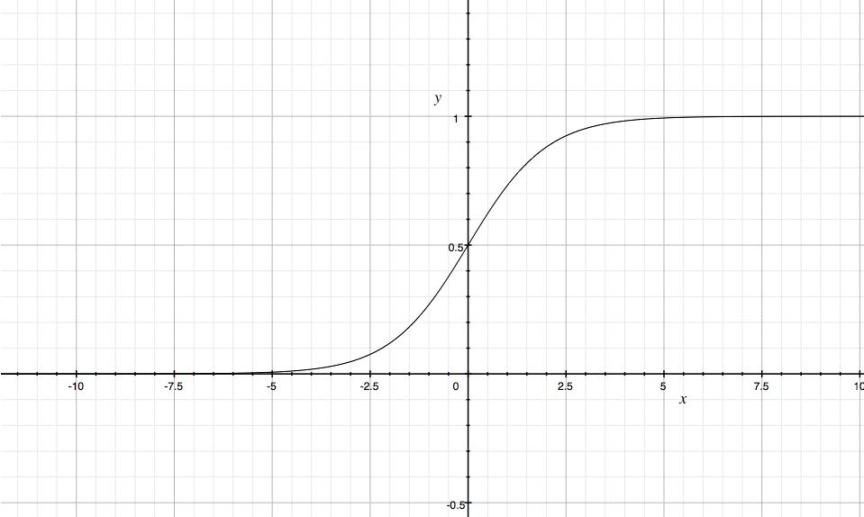

시그모이드
S(z)$=\frac{1}{1+e^{−z}}$

Slide 7
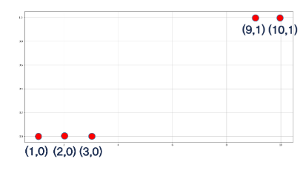
시그모이드
X
Y
1
F
2
F
3
F
9
T
10
T
선형 회귀로 해결할 수 없음

Slide 8
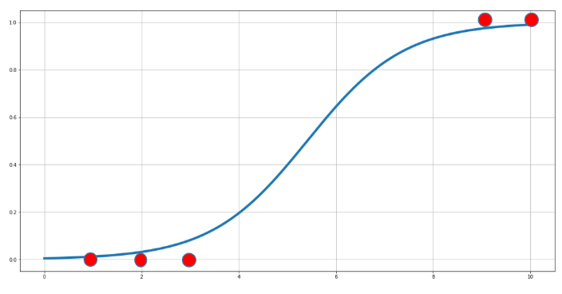
시그모이드
로지스틱 회귀로 해결할 수 있음

Slide 9
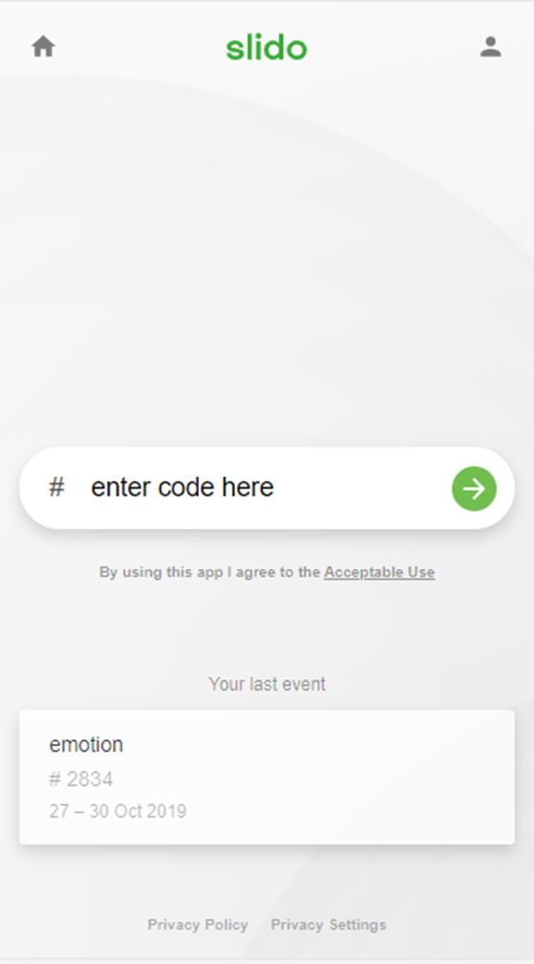
중간 점검
app.sli.do
이진 분류 문제를 선형 회귀로 해결할 수 없는 이유는?
2. 1번 문제의 해결 방법은?
3. 구간 [0,1] 에서 답을 갖는 함수는?
4. 3번 함수의 공식은?

Slide 10
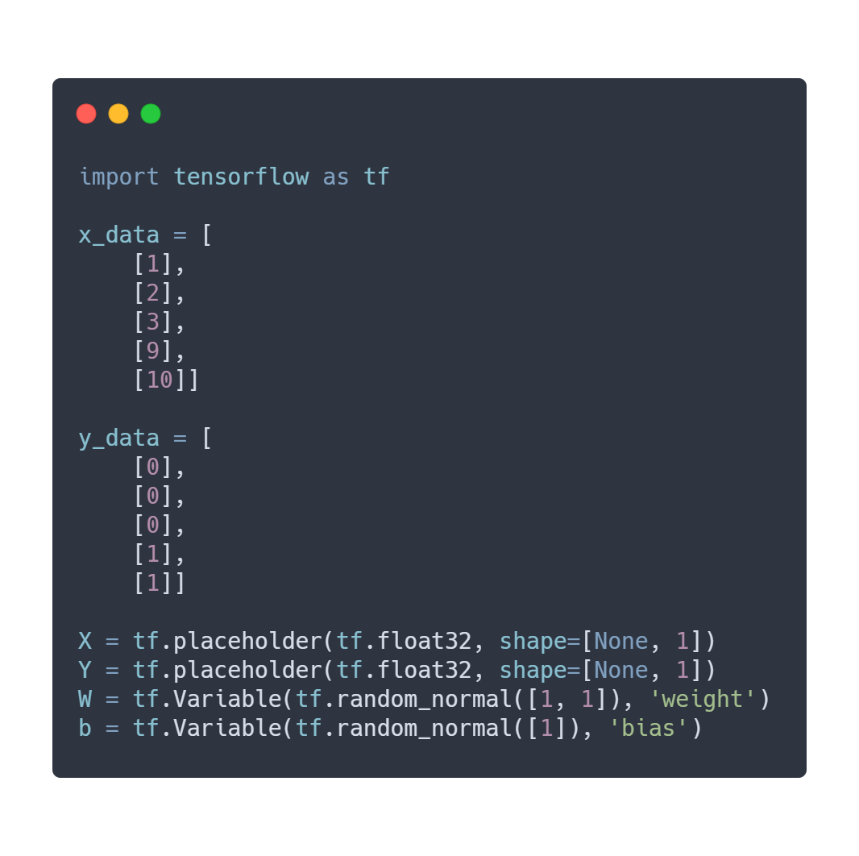
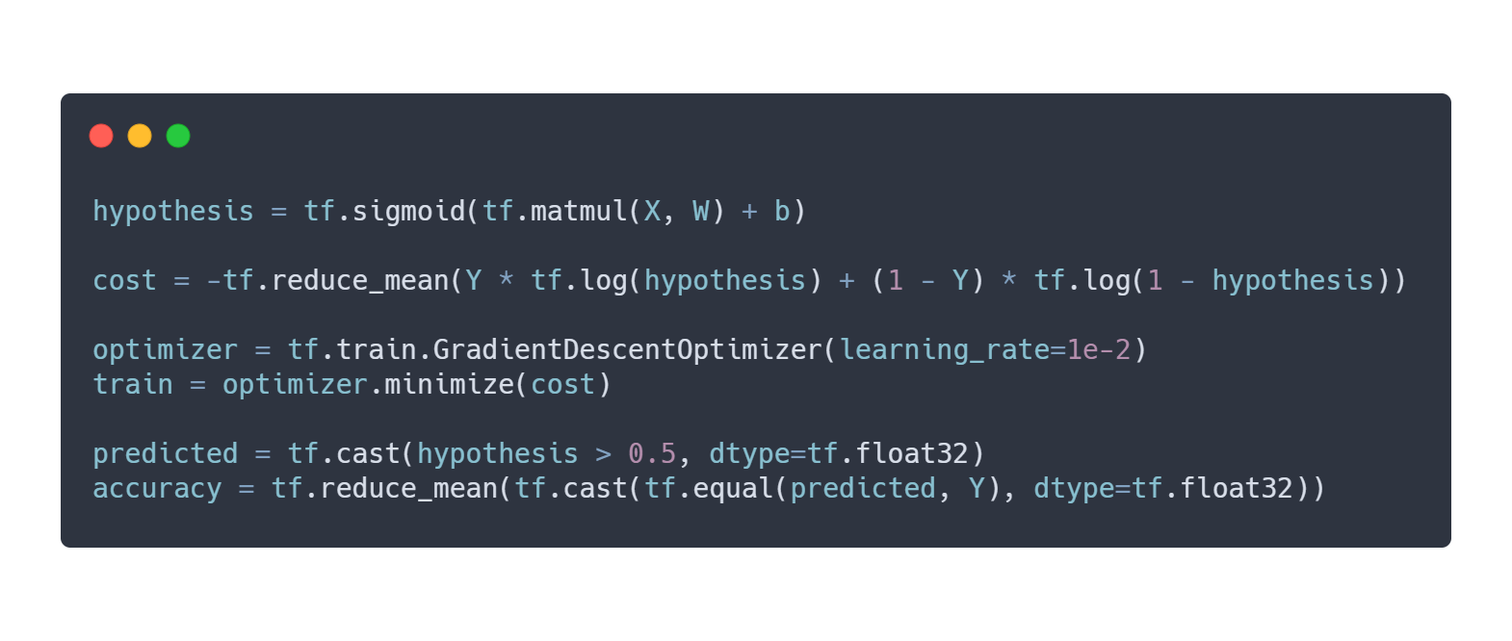
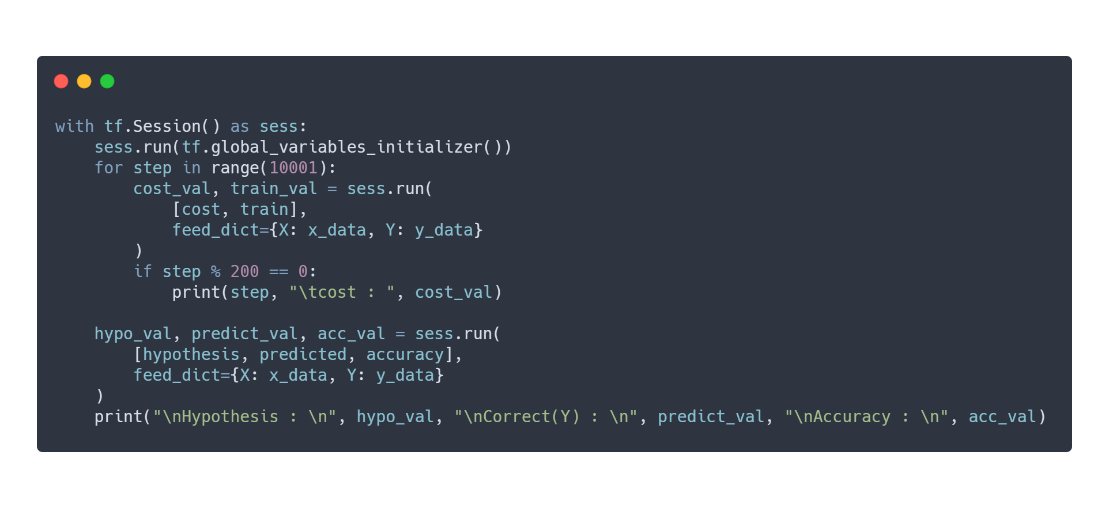
구현 Tensorflow

